Slide 1
linux
讲师：高鹏

Slide 2
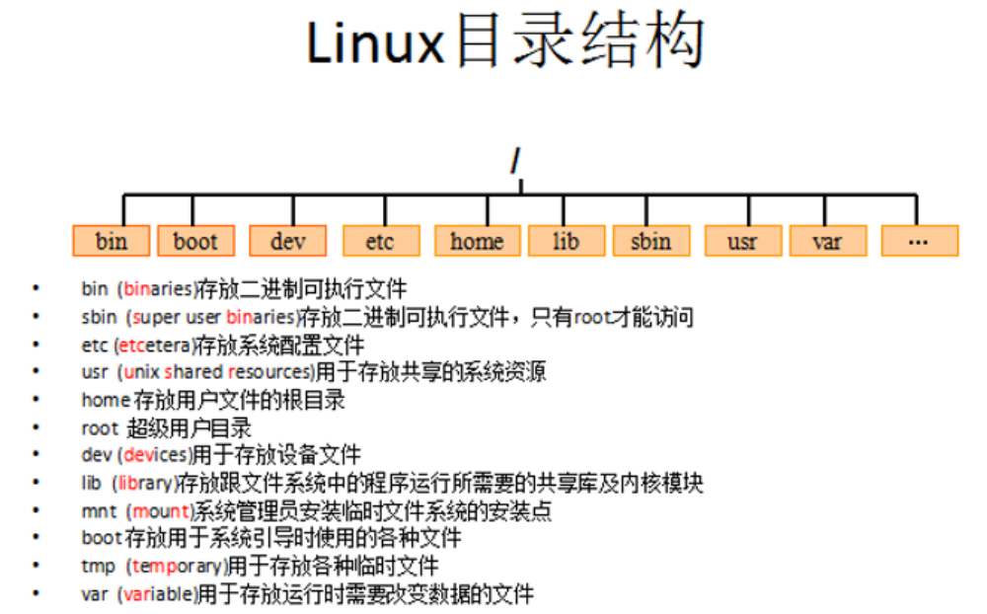

Slide 3
Linux目录结构
/ Linux系统根目录
  是最高层目录，此目录没有父目录
  相当于windows目录结构中的“我的电脑”
etc: 系统配置文件的存放目录，不建议在此目录下存放可执行文件
usr/local: 应用程序存放目录
root: 系统管理员root的home目录
  每个用户都有home目录
  超级管理员的home目录为 /root
  相当于windows中的桌面，也就是一登录就能看到的文件夹
以上的建议并不是强制性的。

Slide 4
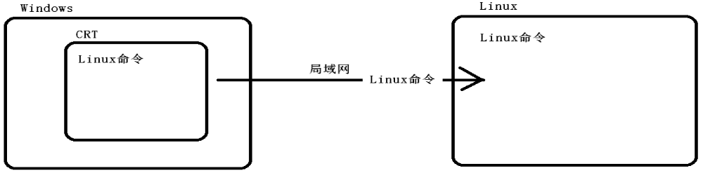
CRT配置安装
Windows系统与虚拟机中的Linux系统是不能直接交互的，只能通过局域网的方式进行交互，这需要使用远程链接软件
CRT是一款用于远程链接linux的软件

Slide 5
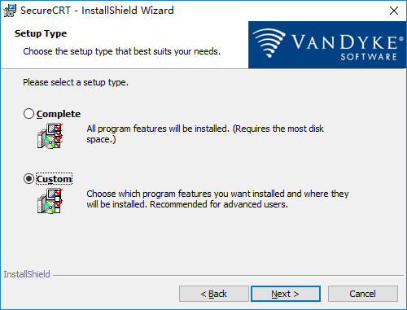
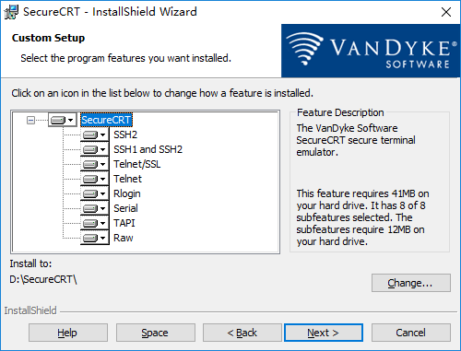

CRT配置安装
CRT安装
安装过程中，选择custom-->选择安装路径，其他一路下一步即可
CRT需要破解，略

Slide 6
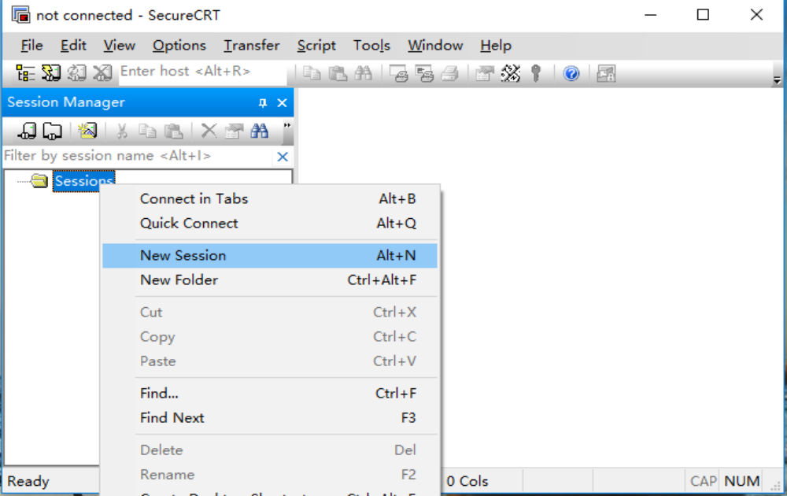
CRT配置安装
进入CRT后，新建一个会话

Slide 7
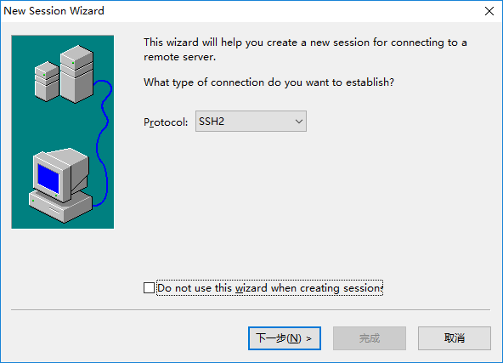
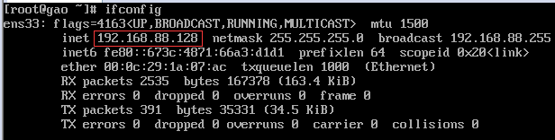
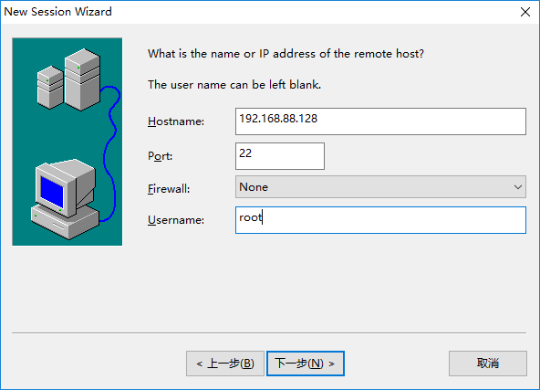
CRT配置安装
单击下一步
然后把虚拟机的ip地址填入hostname中，username是root

Slide 8
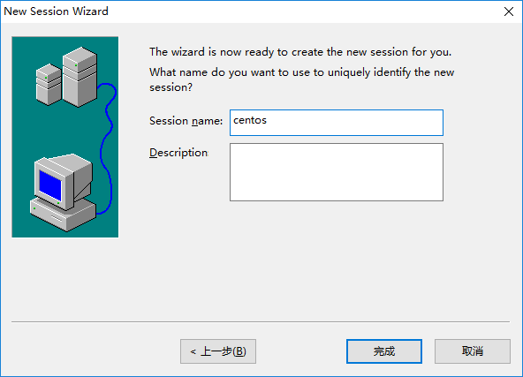
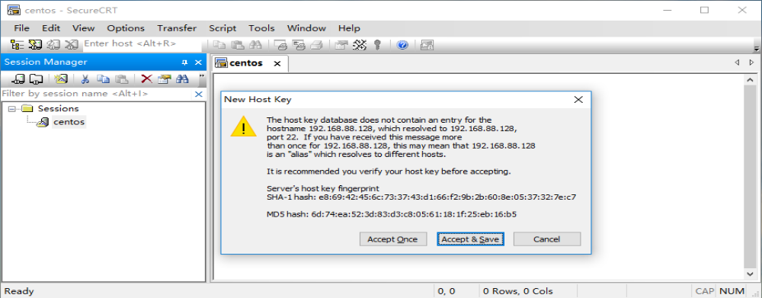
CRT配置安装
最后，Session name随便填入即可
下面就可以双击会话，进行链接了：

Slide 9
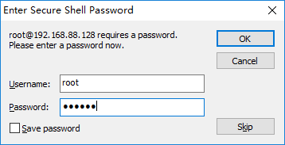
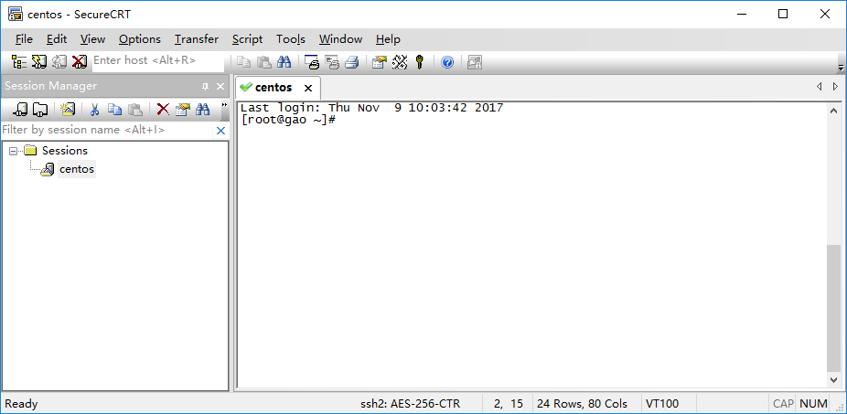
CRT配置安装
接着输入密码
登录成功。可以开始远程操作了!

Slide 10
CRT配置安装
在CRT中
  鼠标右键：复制/粘贴
  alt+p: 打开文件上传窗口
    可以直接把windows中的文件拖拽到文件上传窗口中
    这样会把文件传给linux，存放在linux的/root目录中

Slide 11
linux常用命令
磁盘管理命令
ls: 列出目录内容，参数如下
  -a或 --all 列出所有文件，包括隐藏文件(名字以.开头)、特殊目录、.和..
  -l 列出文件的详细列表
    d开头表示文件夹， -开头表示普通文件，l表示软链接文件(相当于windows中的快捷方式)
    ls -a -l
    ls -al
    ls -la
    ls -l 可以简写为ll
    ls 目录名
  -h(human readable) 展示友好信息
    会把文件大小有字节换算为kb
  -d 查看目录本身的信息，而不是查看目录下的文件信息
  -i 显示i节点

Slide 12
linux常用命令
cd: 切换目录(change directory)
  cd ~ 直接回到当前用户的home目录
  cd / 直接进入根目录
  cd /目录名 从根目录开始，切换到指定目录（绝对路径）
  cd .. 向上一层
  cd - 再最近2次访问的目录之间进行切换
绝对路径
  总是从根目录开始寻找资源
相对路径
  总是从当前目录开始寻找资源

Slide 13
linux常用命令
pwd: 显示当前所在目录的绝对路径(print working directory)
mkdir: 创建目录(make directory)
  mkdir d1
  mkdir d1/d2
  mkdir d1 d1/d2
    先创建d1 再创建d1下的d2
  mkdir -p d1/d2
    先创建d1 再创建d1下的d2
rmdir: 删除空目录(remove directory)
  rmdir d1
  rmdir d1/d2
  rmdir d1/d2 d1
    先删除d1下的d2目录，再删除d1

Slide 14
linux常用命令
rm: 删除文件或目录(remove)
  rm 文件，会有确认删除的询问
  rm -f 文件，强制删除
    注意，rm 无法直接删除一个目录，哪怕是空目录!
  rm -r 目录，-r参数表示递归处理
  rm -rf 目录
  注意，以下两个命令
    rm -rf * 删除当前目录下所有文件
    rm -rf /* 删除linux系统根目录下所有文件（不要使用它！）
tab
  补全目录
  补全命令

Slide 15
linux常用命令
文件命令
cat
  cat文件名，快捷地查看文件内容
  cat适合查看内容较少的文件的内容
more
  more 文件名: 分页显示文件内容，并且支持直接跳转行功能。
  操作
    回车：下一行
    空格：下一页
    b: 返回上一页
    q: 退出
less
  less文件名: 分页显示文件内容，操作更细致
  参数
    -m: 显示百分比
    -N: 显示行号
  操作与more一样

Slide 16
linux常用命令
tail
  tail-数字 文件名: 可以快速查看文件后x行的内容
    tail-10 文件名， 查看文件后10行内容
cp: 复制(copy)
  cp 源文件 目标文件
    cp Demo1.java Demo1_bak.java
  cp -r 源目录 目标目录
    cp -r d1 d2
    -r参数表示递归复制
mv: 移动(move)
  mv 源文件或目录 目标文件或目录
    mv d1 d2
    如果移动的文件或目录在目标位置已经存在，系统会询问是否进行覆盖(y/n)
  mv -f 源文件源文件或目录 目标文件或目录
    mv -f d1 d2(移动文件夹到目标位置，如果目标位置已经存在该文件或文件夹则强制覆盖)
  mv还可以修改一个文件或目录的名字,本质上还是移动，只不过移动前后的位置都是当前位置而已！

Slide 17
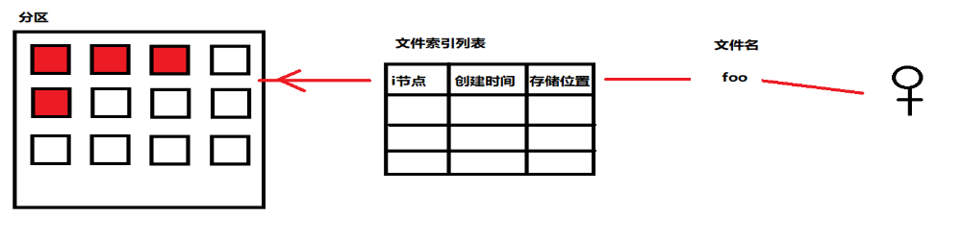
linux常用命令
链接命令
  ln -s[原文件] [目标文件]
  命令英文原意: link
  功能描述：生成链接文件
  选项: -s 创建软链接
用户通过文件名查找一个文件内容的模型图
可以通过ls -i 来查看文件的i节点值(i节点表示id)

Slide 18
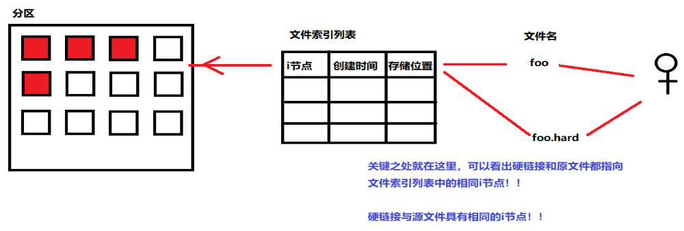
linux常用命令
硬链接特征
  拥有相同的i节点(id)和存储block块，可以看做是同一个文件
  可通过i节点识别
  不能跨分区
  不能针对目录使用
硬链接模型图

Slide 19
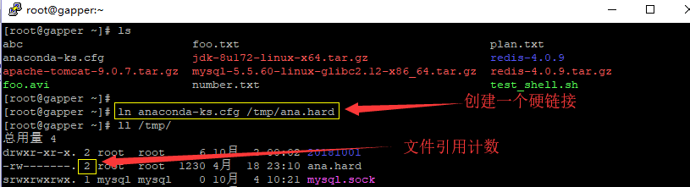

linux常用命令
案例
  为指定文件创建一个硬链接
  现在无论是修改原文件，还是修改硬链接文件，都是修改同一片块区！
  原文件和硬链接文件具有相同的i节点
  思考，删除了原文件后，还能不能根据硬链接文件找到文件内容？

Slide 20
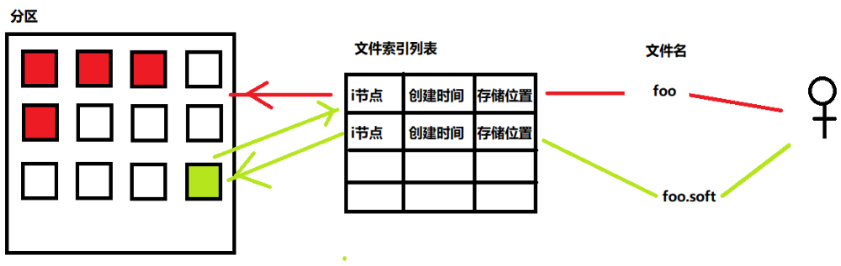
linux常用命令
软链接特征
  类似windows中的快捷方式
  软链接拥有自己的I节点和block块，但是数据块中只保存原文件的文件名和I节点号，并没有实际的文件数据
  lrwxrwxrwx l表示软件连接
    软连接的权限总是为rwxrwxrwx
  修改任意文件，另一个都改变
  删除原文件，软连接不能使用
软链接模型图

Slide 21

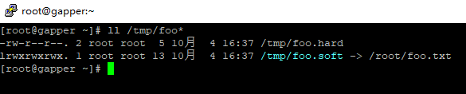
linux常用命令
案例
  创建一个foo.txt文件，再为其创建硬链接和软链接
  观察硬链接文件和软链接文件的类型
  测试
    修改原文件或者通过软链接修改文件内容，效果是一样的，都能修改到原文件内容
    删除原文件后，软链接无法使用！
  注意，在为指定文件创建软链接的时候，要写指定文件的绝对路径!(硬链接没有这个要求)

Slide 22
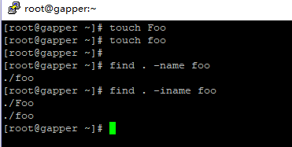
linux常用命令
find [搜索范围] [搜索条件]
  避免大范围搜索，因为find会非常耗费系统资源！
find / -name foo
  按照文件名搜索
find / -iname foo
  不区分大小写，按照文件名搜索

Slide 23
linux常用命令
find /var/log -mtime +10
  搜索10天前修改的文件
-10
  10天内修改的文件
10
  10天当前修改的文件
+10
  10天谴修改的文件
atime
  访问文件的时间
ctime
  改变文件属性的时间
mtime
  修改文件内容的时间

Slide 24
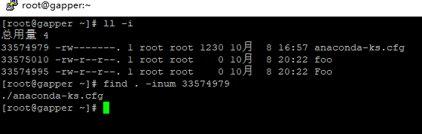
linux常用命令
find . -size 25k
  查找文件大小是25kb的文件
-25k
  小于25kb的文件
25k
  等于25kb的文件
+25k
  大于25kb的文件
+2M
  大于2M的文件，注意M必须是大写的！
find . -inum 262422
  查找i节点是262422的文件

Slide 25
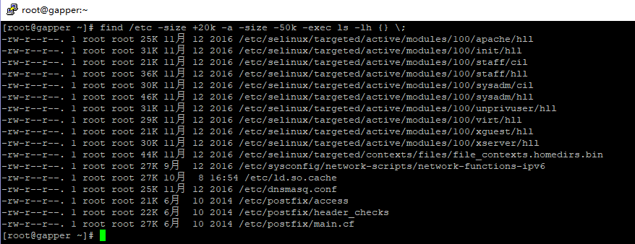
linux常用命令
find /etc -size +20k -a -size -50k
  查找/etc/目录下，大于20k且小于50k的文件
  -a and 逻辑与
  -o or 逻辑或
find /etc -size +20k -exec ls -lh {} \;
  注意{}和\之间有一个空格!
  -exec 命令 {} \;
  对搜索结果执行操作

Slide 26
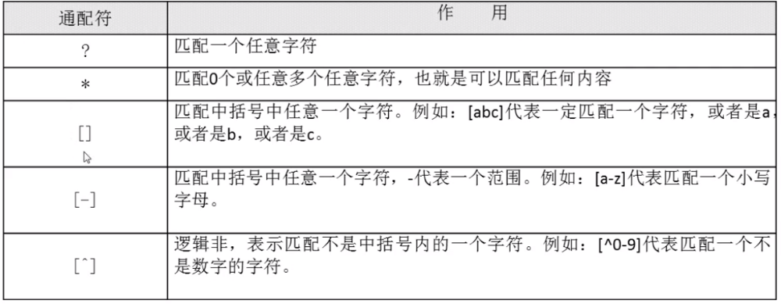
linux常用命令
通配符
注意，必须在双引号之内使用通配符，这样linux才能识别通配符

Slide 27
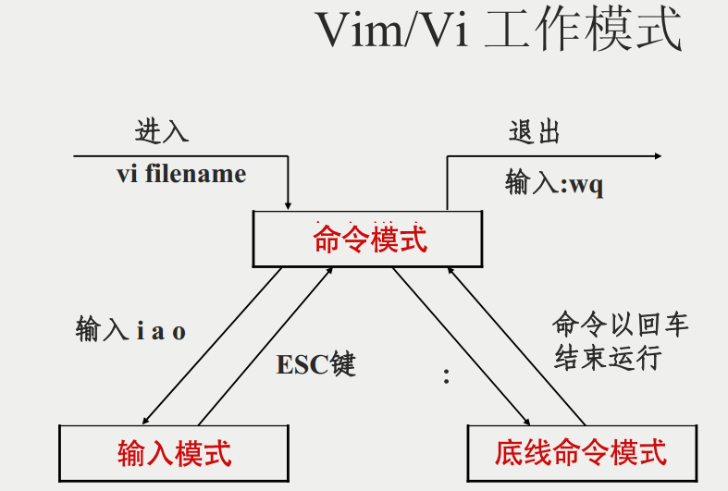
linux常用命令
vi:
  一般模式：可以浏览文件内容，进行文件快捷操作
    单行复制
    多行复制
    单行删除
    多行删除
  插入模式：可以编辑文件内容
  底行模式：
    可以进行退出 q!
    保存并退出操作 wq 文件名

Slide 28
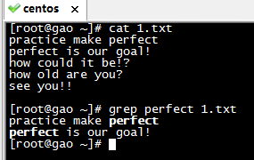
linux常用命令
grep
  grep是按照文件内容进行查找的!
  grep 正则表达式 文件或目录
    在指定的文件或目录中，返回所有匹配正则式的行
    grep perfect 1.txt
    grep -i perfect 1.txt (忽略大小写)
    grep -v how 排除匹配的行
    grep -n how 打印行号

Slide 29
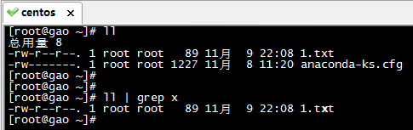
linux常用命令
管道: 可以链接多个linux命令
  命令1 | 命令2 | 命令3 ...
  前面命令的处理结果，作为后面命令的参数

Slide 30
linux常用命令
压缩、解压命令
  linux压缩包
    *.tar 打包,大小不会进行压缩
    *.tar.gz 打包并压缩
  tar
    参数:
      c:建立一个压缩文件
      x:解开一个压缩文件
      z:表示使用gzip压缩
      v:压缩的过程中显示文件
      f: 使用档名，在f参数之后要立即写出档名
  压缩
    tar -zcvf 注意，参数顺序不能变
    tar -zcvf 压缩包的名字.tar.gz 需要压缩的内容
    eg. tar -zcvf foo.tar.gz *
  解压
    tar -zxvf 注意，参数顺序不能变
    tar -zxvf 压缩包的名字.tar.gz
    tar -zxvf 压缩包的名字.tar.gz -C 指定解压路径

Slide 31
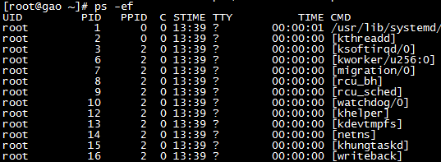
linux常用命令
系统命令
ps: 查看进程信息 (process status)
  ps -e 显示所有的进程
  ps -f 完整输出(full format)
  ps -ef
    uid, 表示进程被哪个用户打开
    pid, 进程id
    cmd，进程对应的程序位置

Slide 32
linux常用命令
kill: 关闭进程
  kill 进程id
  kill -9 进程id （无条件关闭进程，强制关闭进程）
ifconfig: 查看ip
ping: 测试与目标主机的连通性
  ping www.163.com，会持续不断， 一直测试
  ctrl+c可以停止ping命令

Slide 33
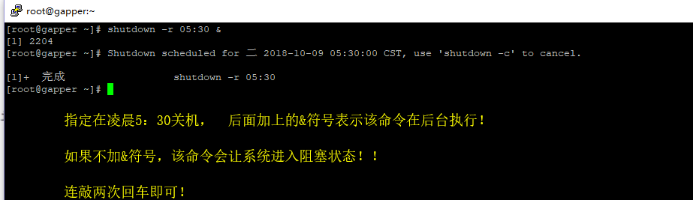
linux常用命令
shutdown关机命令
shutdown [选项] 时间
  -c 取消关机
  -h 关机
  -r 重启

Slide 34
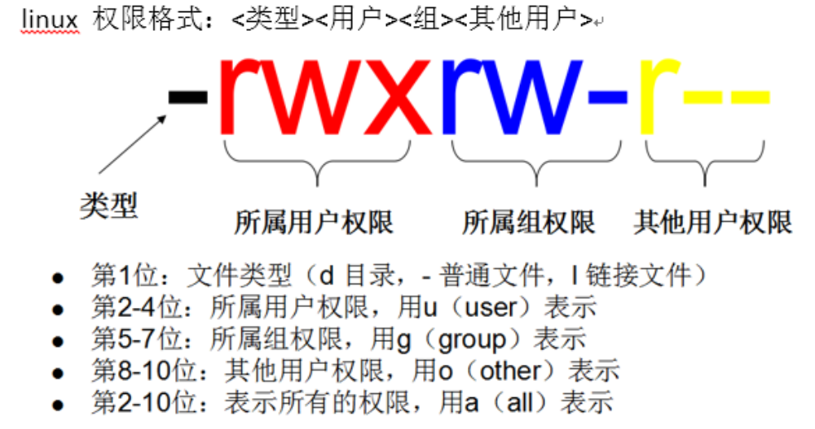
linux常用命令
如何看权限？
  r表示可读
  w表示可写
  x表示可执行
  -表示无权限
  -rw--wxr--表示什么？

Slide 35
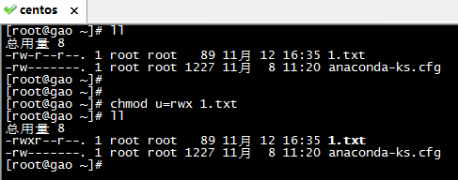
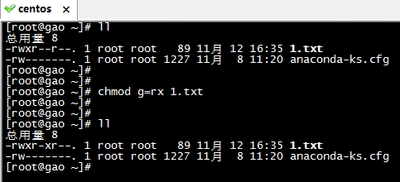
linux常用命令
一个文件在创建的时候，用户就已经有关于该文件的默认的权限了
chmod: 修改文件或目录的权限(change mod)
  chmod [参数][<权限范围><符号><权限代号>]
  参数
    -R 或 --recurisive 表示递归处理，将指定目录下的所有文件及子目录一并处理
  权限范围
    u 当前用户
    g 当前用户所属组
    o 其他组用户
    a 所有用户
  符号
    = 覆盖
    + 追加
  权限代号
    r
    w
    x

Slide 36
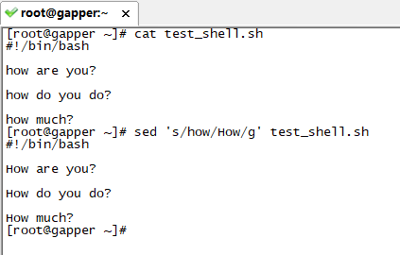
linux常用命令
sed
  不用进入文件，在外部修改文件内容
  sed 's/old/new/g' 文件名
案例
  把一个文件中的所有how替换为How
  注意，以上的sed命令，并没有真正地修改文件中的内容!
  我们看到的结果，仅仅是存放于缓存中的结果而已（预览效果）
  如果想让sed修改的结果能被存入到真实的文件中，还需要添加一个 -i参数!

Slide 37
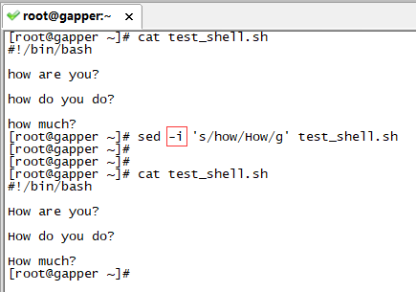
linux常用命令
sed案例
  加了-i参数的sed

Slide 38
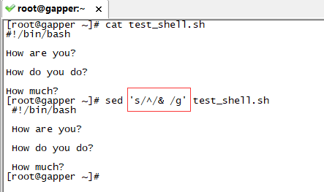
linux常用命令
sed案例
  在文件中的每一行前面添加一个空格
  ^表示每一行的开头
  &表示添加，后面的空格表示添加空格”/& ”

Slide 39
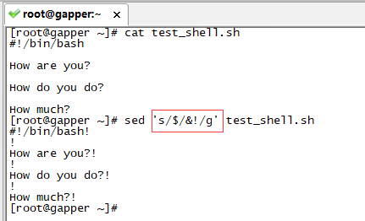
linux常用命令
sed案例
  在文件每行的末尾添加一个感叹号
  $表示每一行的末尾

Slide 40
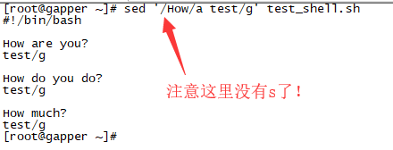
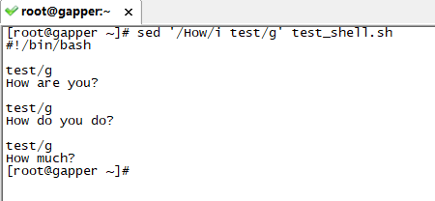
linux常用命令
sed案例
  在指定内容的下一行后加新内容（而不是替换）
  /a 表示在指定内容的下一行添加内容
  /i 表示在指定内容的上一行添加内容

Slide 41
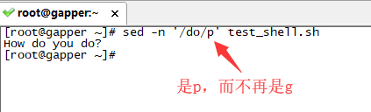
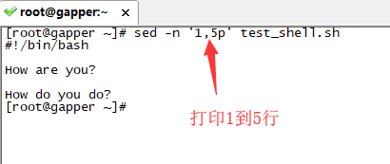
linux常用命令
sed案例
  打印指定内容所在的行
  打印指定的行

Slide 42
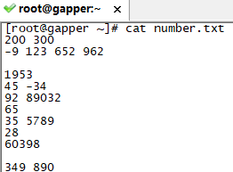
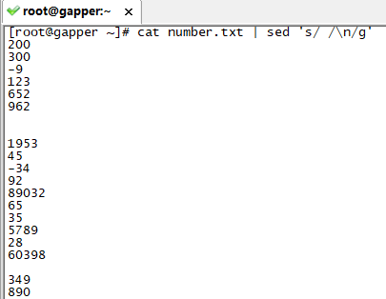
linux常用命令
sed综合例子
  准备一个文件，其中内容都是数字，如下：
  把文件中的空格全部替换为换行，如下：

Slide 43
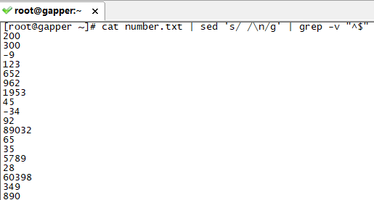
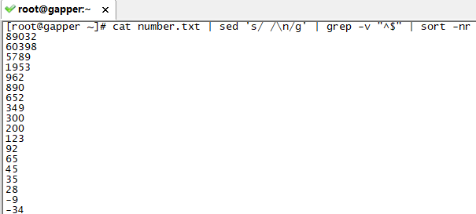
linux常用命令
  去除空行：
  排序：

Slide 44

linux常用命令
  输出第一行和最后一行（找出最大数和最小数）

Slide 45
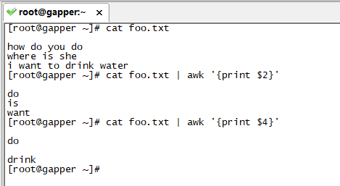
linux常用命令
awk
awk案例一
  打印文件中的指定列
  可以看出，列和列之间是通过空格隔开的

Slide 46
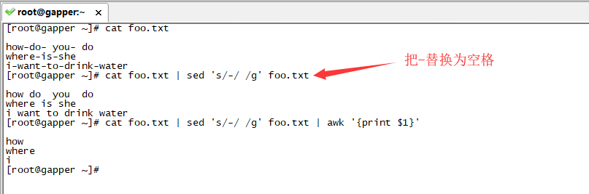
linux常用命令
awk案例二
  如果列和列之间不是使用空格隔开的，而是使用其他字符隔开的，比如“-”，怎么办？
  搭配sed即可！

Slide 47
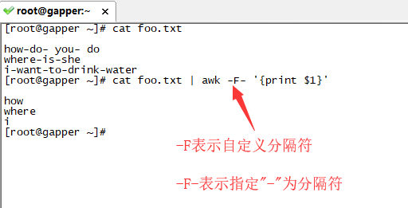
linux常用命令
awk案例三
  针对于案例二，其实可以不搭配sed的

Slide 48
linux常用命令
crontab
  从定时的重复的工作中解脱出来
工作中遇到的困难
  每分钟需要执行一个程序来检查系统运行状态
  每天凌晨需要对一天的业务数据进行统计
  每个星期需要把日志文件备份
  每个月需要把数据进行备份

Slide 49
linux常用命令
crontab是什么
  crontab是一个工具
  这个工具用于设置周期性地被执行的任务!
补充概念
  Cron Job
    被周期性执行的任务，称之为Cron Job
  Cron Table
    周期性执行的列表，称之为Cron Table

Slide 50

linux常用命令
检查Cron服务
  检查Cron服务是否安装
    crontab -l
  检查Crond服务器是否启动
    service crond status

Slide 51

linux常用命令
一个简单的例子
  每分钟都打印当前时间到一个日志文件中
  crontab -e 打开一个文本文件
  键入以下内容
  然后保存并退出
  查看Cron Job
  使用tail -f 查看文件内容，会发现确实是每隔一分钟添加一行时间
    tail -f /tmp/log.txt
    其中-f参数的作用是，能够实时现实文件中的内容

Slide 52
linux常用命令
Crontab的基本组成
  系统服务CROND
    每分钟都会从配置文件刷新定时任务
  配置文件
    通过crontab -e来编辑
  配置工具crontab
    用于调整定时任务

Slide 53
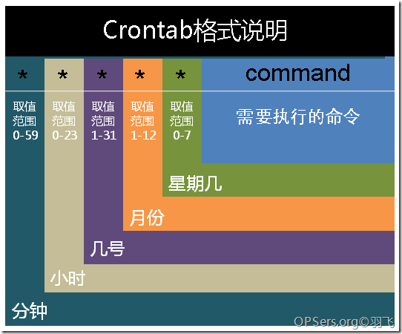
linux常用命令
crontab的配置文件格式
  * * * * * COMMAND
  可以看出，月份和日期的取值是没有0的，而其它的取值是有0的

Slide 54
linux常用命令
每晚的21:30重启apache
  30 21 * * * * service httpd restart
每月1、10、22日的4:45重启apache
  45 4 1,10,22 * * service httpd restart
每月1到10日的4:45重启apache
  45 5 1-10 * * service httpd restart
每隔两分钟重启apache
  */2 * * * * service httpd restart
在一个小时的钱30分钟之内，每隔2分钟重启apache
  1-30/2 * * * * serivice httpd restart
晚上11点到早上7点之间，每隔一小时重启apache
  0 23-7/1 * * * service httpd restart

Slide 55
linux常用命令
每天18：00到23：00之间每隔30分钟重启apache
  方式一：0,30 18-23 * * * service httpd restart
  方式二：0-59/30 18-23 * * * service httpd restart
小结
  * 表示任何时候都匹配
  可以用 “A,B,C” 表示A或B或C时都执行
  可以用 “A-B” 表示A到B之间时执行
  可以用 “*/A” 表示每过A时段时，都执行一次

Slide 56



linux常用命令
Crontab工具的使用
  查看当前用户的计划任务列表
  编辑当前用户的计划任务列表
    crontab -e
  编辑指定用户的计划任务列表
  查看指定用户的计划任务列表
  注意，计划任务中的echo会将内容输出到 /var/log/cron文件中，可以通过如下命令查看
    tail -f /var/log/cron

Slide 57
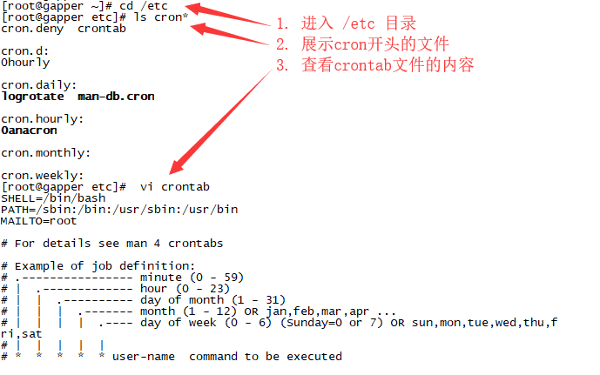
linux常用命令
Crontab配置文件
  全局配置文件
  /etc/crontab

Slide 58
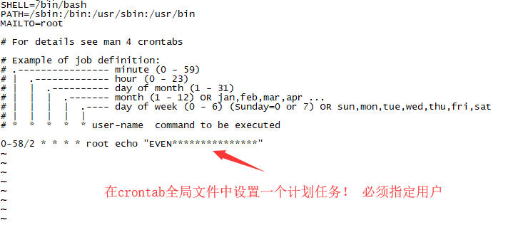
linux常用命令
  在该全局配置文件中，也能设置计划任务！只不过这是一个全局配置文件而已！
  通过该命令观察结果：tail -f /var/log/cron

